Slide 1
Разработка сайта для автосалона
ГОСУДАРСТВЕННОЕ АВТОНОМНОЕ ПРОФЕССИОНАЛЬНОЕ ОБРАЗОВАТЕЛЬНОЕ УЧРЕЖДЕНИЕ СВЕРДЛОВСКОЙ ОБЛАСТИ «ЕКАТЕРИНБУРГСКИЙ КОЛЛЕДЖ ТРАНСПОРТНОГО СТРОИТЕЛЬСТВА»
Выполнил: студент группы ПР-42 Плюхин Владимир
Руководитель: Гариев Денис Олегович

Slide 2
Актуальность проекта
Актуальность разработки сайта для автосалона обусловлена тем, что все больше людей задумываются о покупке собственного автомобиля. Появление новых автомобильных брендов и спроса на автомобили приводит к появлению новых автосалонов, которым обязательно нужно будет иметь свой собственный сайт. Для большей части потенциальных покупателей приоритетом является простота и удобство поиска нужного им автомобиля.

Slide 3
Предметная область
Данный курсовой проект относится к сфере продаж автомобилей.

Slide 4
Цели и задачи проекта
Цель проекта
Разработка удобного и функционального сайта для автосалона, который предоставит каталог с автомобилями, поиск автомобиля по фильтрам.
Задачи проекта
Анализ конкурентов
Определение функциональных и технических требований к сайту
Разработать красивый и понятный интерфейс
Разработать сайт

Slide 5
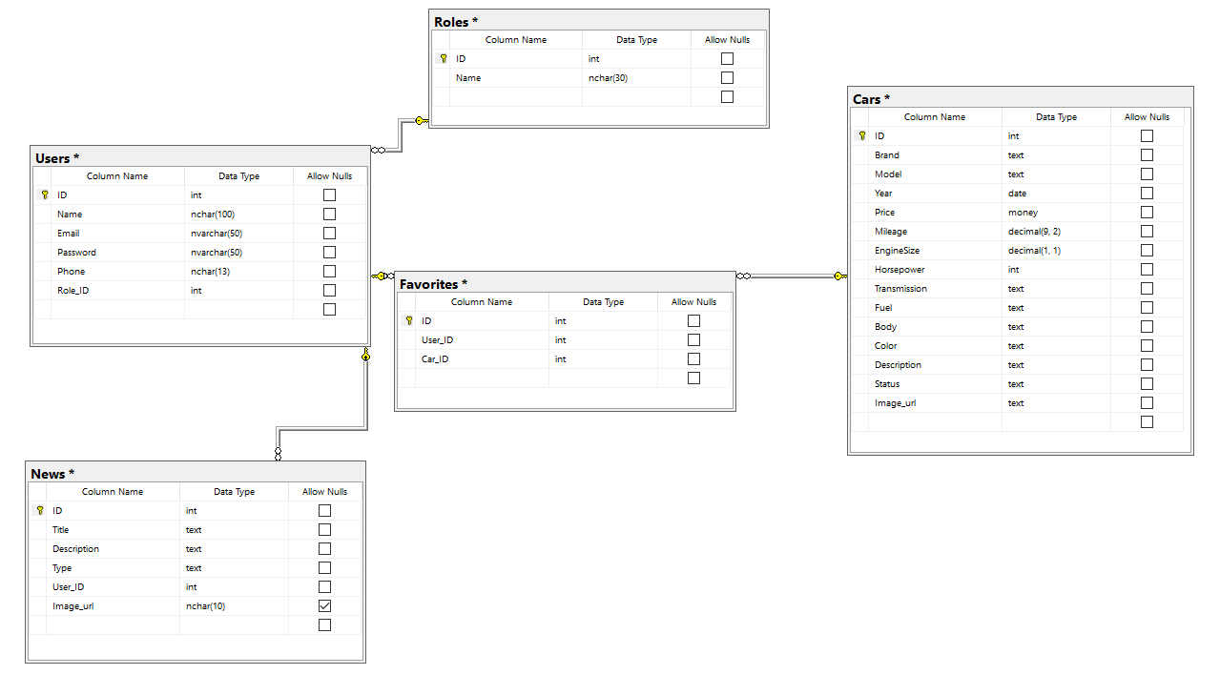
Структура базы данных

Slide 6




Инструменты разработки
Языки разметки для создания пользовательского интерфейса.
Используется для интерактивности интерфейса.
Используется для хранения данных.

Slide 7

Заключение
В рамках курсового проекта был разработан сайт для автосалона.
Реализована система регистрации, авторизации и профиль пользователя.
Реализована возможность добавлять автомобили в «Избранное».
Реализован кредитный калькулятор.
Реализованы CRUD операции для администратора.
QR-код на проект в GitHub

